Slide 1
Seminario Internacional
40 años de Alma-Ata y el papel de los trabajadores técnicos en salud en la efectividad de los Sistemas Universales de salud
RETS - Rio de Janeiro
12, 13 y 14 de noviembre de 2018
Claudio Román Codoceo
Jefe División de Gestión y Desarrollo de las Personas
Ministerio de Salud

Slide 2
Atención Primaria en la Política de Salud

Slide 3
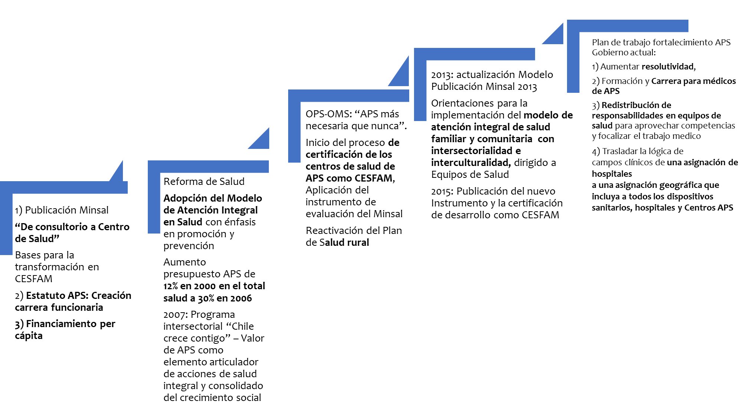
Atención Primaria en la Política de Salud
Cobertura
Modelo de Atención de Salud
Población Chile 2017
Total: 17.574.003
Inscrita APS Seguro Público: 13.397.471 (76%)
Centrado en Atención Primaria
con Enfoque en Salud Familiar, Comunitaria e Intercultural
Algunos Hitos de los últimos 25 años
1993-1995
2000 -2009
2013-2015
2018
Años 2000

Slide 4
Red Asistencial Pública
APS
Dotación RRHH
63.441
Técnicos de Salud
18.309
(29%)
Organización en 29 Servicios de Salud y Departamentos de Salud de 346 Comunas
234
SAPU
42
SAR
158
SUR
117 CGR
252
CECOSF
458
CESFAM
85
HCF
1.170
PSR
Consultorios Rurales
Centros Comunitarios
de Salud Familiar
Centros de Salud Familiar
y Hospitales Familiares
y Comunitarios
Urgencias primarias
y Postas rurales
Hosp
Dotación RRHH
129.181
Técnicos de Salud
36.714
(28%)
196 hospitales red pública: 26.189 camas
Alta complejidad : 62
• Mediana complejidad: 26
Baja complejidad: 100
Datos 2017. Fuente:
Ministerio de Salud

Slide 5
Equipos de salud en APS – Técnicos de Salud
2012
2017
Dotación RRHH APS
44.010
63.441
44 %
Evolución 2012-2017 Técnicos de Salud
+ 29%
Composición Personal Asistencial 2017
Profesionales: 57%
Técnicos: 43%
Profesionales + Técnicos de Salud
/ Dotación total 2017
67 %
Fuente: BBDD RRHH Ministerio de Salud

Slide 6
Regulación relaciones de trabajo en APS
Estatuto único para el conjunto del equipo de Salud de APS - Ley 19.378 de 1995
con carrera funcionaria
Cargos de titulares y a contrata:
69% de los técnicos de salud son titulares
Programas anuales de capacitación en APS con amplía participación de los técnicos de salud
excepto en las postas rurales aisladas a cargo de un técnico de salud único (50% de las postas rurales de salud en 2016)
Sistema de Remuneración
Sueldo base + principales asignaciones:
Asignación de zona
Bono especial zona extrema
Asignación por desempeño difícil: comunas vulnerables, aislamiento, ruralidad,…
Asignación por cumplimiento de metas de desempeño colectivo
Bono por mejoramiento de la calidad del trato al usuario
Programa de mejoría de la equidad en salud rural del Ministerio de Salud:
extensión del 2° técnico
refuerzos para rondas
Mesa tripartita Ministerio de Salud /Asociación Chilena de Municipios/ Gremio de APS municipal
Fuentes: BBDD RRHH Ministerio de Salud y documentación de la División de Atención de Atención Primaria del Ministerio.

Slide 7
Formación y atribuciones de los trabajadores
técnicos de salud
Formación de técnicos de nivel superior
en varias ramas de la salud: enfermería, obstetricia, odontología, farmacia etc.
Centros de formación técnica, Institutos profesionales o Universidades
Auxiliares paramédicos que no poseen títulos de técnicos de nivel medio o superior deben acreditar
Poseer licencia de enseñanza media
Haber realizado y aprobado el curso de capacitación respectivo de un mínimo de 1.600 horas según programa definido por el Ministerio de Salud
Haber rendido y aprobado el Examen de Competencias en el área específica, ante la Secretaría Regional Ministerial de Salud
Decreto 90 del Ministerio de Salud Enero de 2017 –
Plazo de cumplimiento: enero de 2020 para auxiliares sector público y privado
Duración carreras - Mayoritariamente de 4 a 5 semestres en CFPT y UES
- IP: 2 semestres en la mayoría de los casos
Los Auxiliares Paramédicos estarán habilitados para realizar las siguientes funciones:
a. Ejecutar técnicas y procedimientos que le sean asignados por el profesional que lo supervisa, de acuerdo a las normas, procedimientos operativos estandarizados y/o manuales de calidad vigentes en el establecimiento en que se desempeña.
b. Realizar limpieza y desinfección, de acuerdo a un procedimiento operativo estandarizado (POE), aplicando rigurosamente técnicas de asepsia en el manejo de materiales y en la mantención del lugar de trabajo.
c. Aplicar y cumplir normas de prevención y control de las Infecciones Asociadas a la Atención de Salud, tanto en la ejecución de procedimientos, manejo de materiales o desechos orgánicos e inorgánicos, como en la mantención del lugar de trabajo.
d. Aplicar y cumplir normas de bioseguridad y manejo de residuos de establecimientos de atención de salud de acuerdo a normativa vigente.
e. Cumplir los procedimientos para prevenir riesgos de accidentes y enfermedades inherentes a su desempeño laboral.
f. Preparar y mantener el aseo y el orden de equipos, insumos, instrumentos y sitio de trabajo, y reportar cualquier anormalidad.
g. Efectuar registros en sistemas de información y estadísticas.
+ funciones específicas de acuerdo a cada una de las 8 áreas de desempeño reconocidas por el decreto 90
Fuentes: Ministerio de Salud y Ministerio de Educación

Slide 8
Cooperación: Acciones estratégicas para la formación
de técnicos de salud en Chile
Creación en 1995 del estatuto funcionario único del equipo de salud de APS
en el sector público que incluye a los técnicos de salud
2. Desde julio de 2013, obligación por todos los profesionales y técnicos de salud del sector público
y privado de estar inscritos en el Registro Nacional de Prestadores Individuales de Salud
con su titulo o habilitación a ejercer comprobados, para atender las patologías,
problemas de salud, y exámenes preventivos del Sistema de Garantía en Salud, AUGE,
promulgado en 2005 (abarca los 80 problemas de salud más prevalentes
en la población chilena). Los auxiliares paramédicos sin titulo tienen hasta enero de 2020
para cumplir con esta obligación.
3. Del punto anterior se desprendió la necesidad de dictar el decreto 90/enero 2017,
que definió un perfil de funciones de los auxiliares paramédicos, que los centros formadores
pueden utilizar para revisar y orientar su malla curricular y perfiles de egreso
El Ministerio de Salud de Chile esta dispuesto a compartir experiencias y colaborar con otros
países de la RETS en los ámbitos citados
Fuentes: BBDD RRHH Ministerio de Salud y documentación de la División de Atención de Atención Primaria del Ministerio.

Slide 9
Cooperación: Problemas identificados en Chile
Desregulación del Sistema de formación de técnicos y de la Educación Superior en el país
que dificulta la contratación de funcionarios que tengan un nivel homogéneo de conocimientos
y capacidades y cuyos perfiles sean más acordes a las necesidades de la población
y de la composición de equipos de salud:
duraciones dispares de las carreras
gran diversidad de instituciones formadoras : universidades, centros de formación
técnicos, institutos profesionales
crecimiento descontrolado de los centros de formación de técnicos
no-obligatoriedad de la acreditación de las carreras de técnicos de salud
por la Comisión Nacional de Acreditación del Ministerio de Educación
Insuficiente priorización en algunos centros formadores de los requerimientos de
campos clínicos para la formación de sus estudiantes.
Por el lado del Ministerio de Salud:
definir y difundir perfiles de competencias para el desempeño
de los técnicos y auxiliares de salud en las distintas áreas : el decreto 90/2017 es un primer paso.
establecer y difundir una proyección de mediano plazo de las necesidades
de dotación de técnicos y auxiliares de salud en APS y hospitales del sector público
en función de las necesidades de salud de la población, el modelo de atención
y la organización de los equipos de trabajo
Interés en la cooperación con otros países de la RETS en
desarrollar perfiles de competencias
Impulsar o fortalecer una colaboración entre Ministerios de Educación y de Salud
materia de acreditación de carreras de formación de técnicos en salud
y en sistemas de acreditación de carreras de técnicos en salud

Slide 10
GRACIAS

